Slide 1


基于缪束的MuSR谱学和MIXE元素分析技术研发
杨天艺，林泽斌，潘子文，梁昊，叶邦角
中国科学技术大学 | 核探测与核电子学国家重点实验室
李强，韦隽浩，于永积，胡海韬，鲍煜
中国科学院高能物理研究所 | 中国散裂中子源
2024/07/17 山东青岛

Slide 2


目录
I
缪子属性及来源
II
缪子自旋谱学磁性表征
III
缪致X射线元素分析
Notes:
报告分为三个部分，除了第一部分的缪子背景介绍以外，分别介绍一下缪子自旋谱学，又称为μSR，和缪致X射线元素分析，简称MIXE

Slide 3
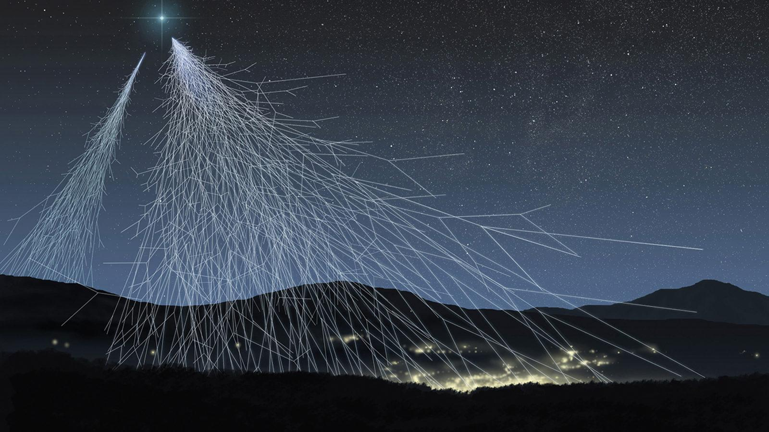
I. 缪子属性及来源
Notes:
报告的第一部分先简单介绍一下缪子属性及来源

Slide 4


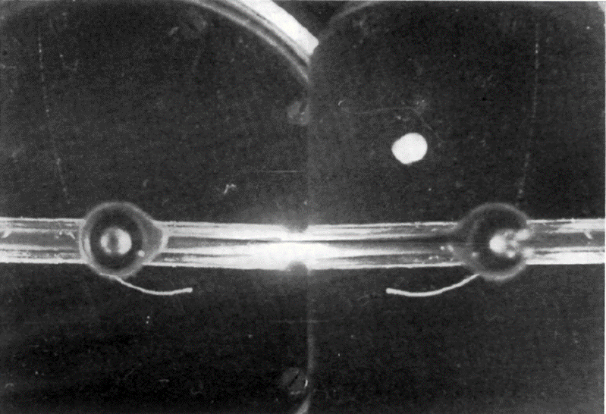
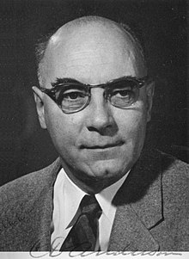
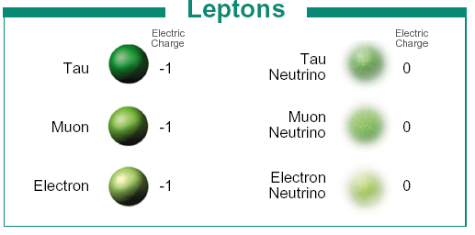
1.1 Physical nature of muons
Muon track
Carl David Anderson
(1905-1991)
properties
NED&CAGD 2024
Notes:
缪子是第二代轻子，不稳定，半衰期约2.2 μs，带正电或负电，质量是电子的207倍。缪子的这些固有属性使其成为一种理想的点粒子探针，已经发展出缪子自旋谱学（μSR）、缪致X射线元素分析（MIXE）和成像等众多重要的物质表征技术。

Slide 5
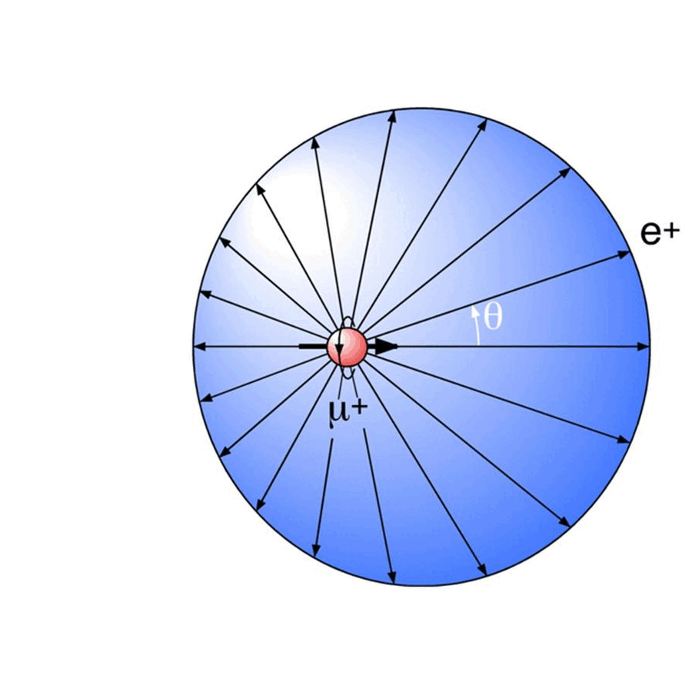
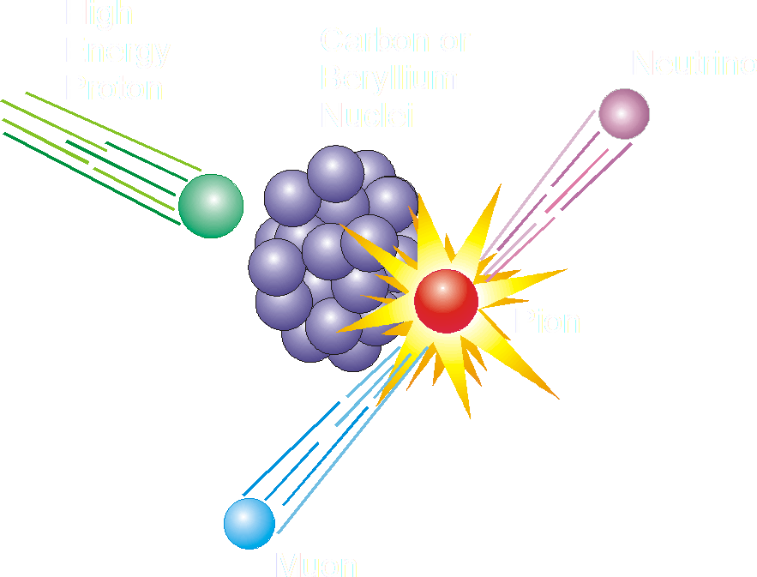
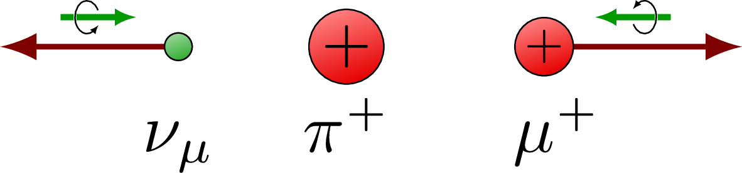
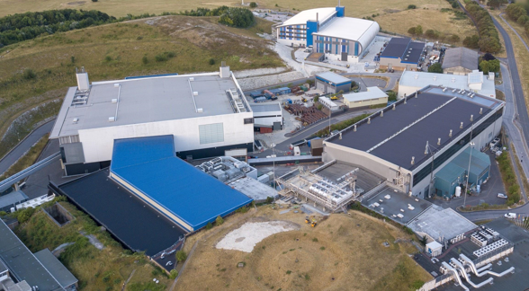
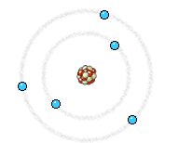
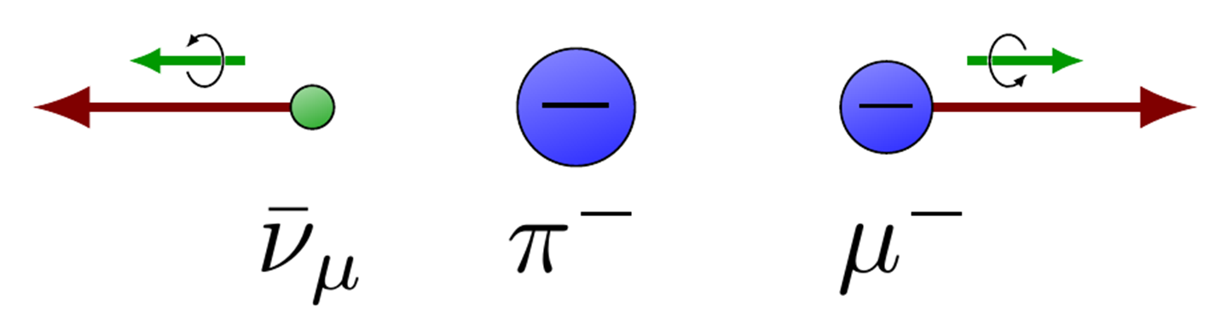
1.2 Accelerator muon
Larmor
precession
靶
π±
μ±
Muonic X-ray
ISIS Facility
Accelerator
NED&CAGD 2024
Notes:
缪子根据带电分为正缪和负缪。
μSR谱学利用高度自旋极化的正缪束与材料内部原子环境局域磁场的相互作用而实现对物质微观磁结构和动力学信息的高精度表征。
MIXE则是利用负缪束被样品原子核俘获而退激跃迁释放的高能量特征缪致X射线实现对物质元素组成的精细分析。

Slide 6








1.3 Worldwide muon sources
TRIUMF
ISIS
RAON
J-PARC
在建
SHINE
规划
Fermilab
PSI
RCNP
规划
在建
规划
SNS/ORNL
CSNS
IMP
物质科学
连续束
粒子物理
CiADS / HIAF
脉冲束
物质+粒子
Facilities
NED&CAGD 2024
Notes:
目前，全世界共有11台已经建成或是在建或是规划中的缪子源。
中国散裂中子源（CSNS）正在开展国内首个缪子源的建设。以此为契机，中国科大粒子束交叉应用团队与CSNS加速器团队已开展多年合作，完成了μSR探测关键技术的研发，成功研制国内首台谱仪样机，并且正在设计和建设CSNS II期谱仪

Slide 7
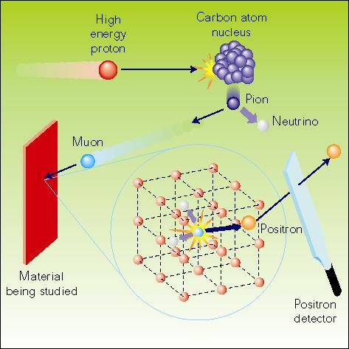
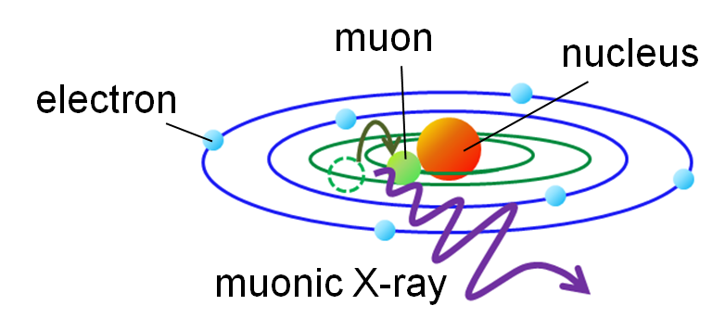
1.4 Muon beam based applications
缪致X-ray元素分析
缪子自旋谱学磁性表征
μ⁻
μ⁺
Applications
NED&CAGD 2024
Notes:
MIXE基于编码孔径的成像方法，在元素组分分析的基础上实现对样品不同区域元素组成的分布成像。

Slide 8
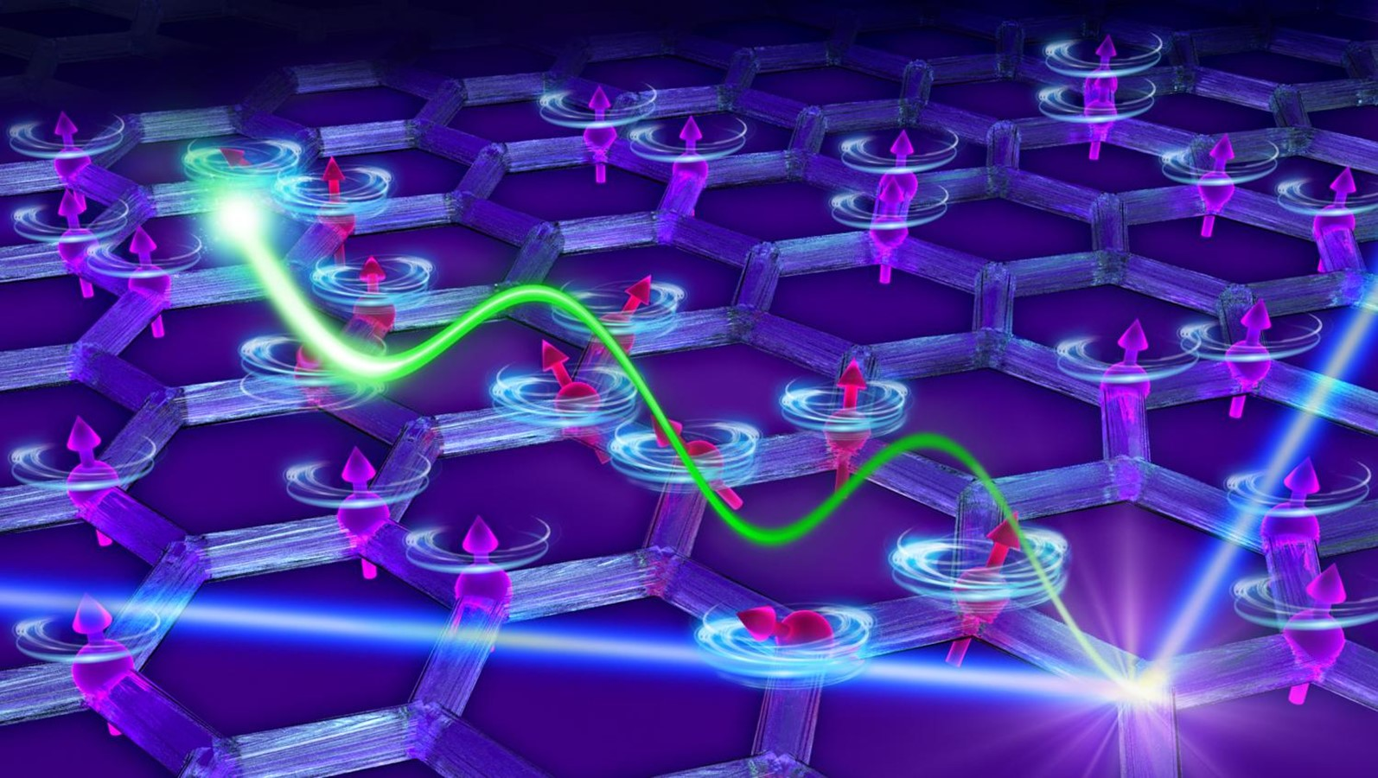
II. 缪子自旋谱学磁性表征

Slide 9
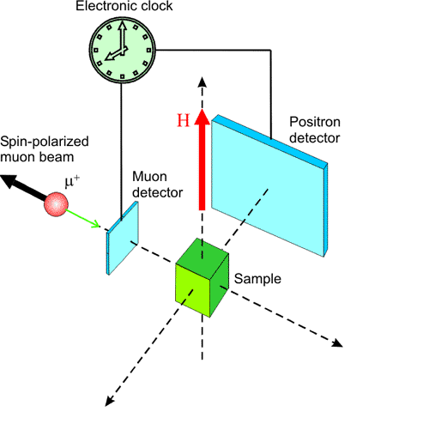

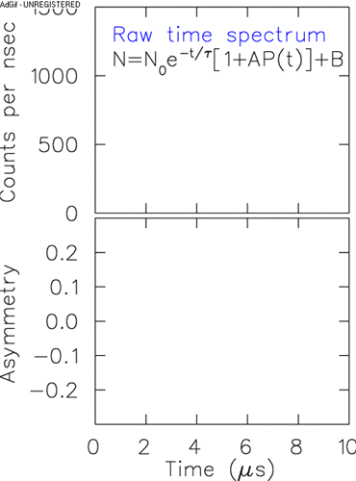

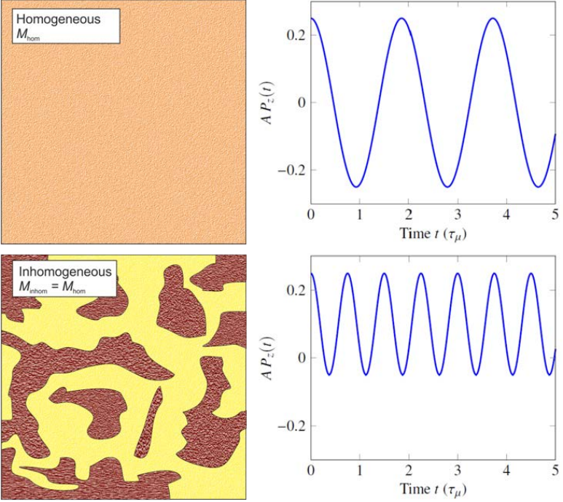




2.1 Principles of μSR spectroscopy
μSR (muon spin rotation, relaxation and resonance), is a technique that uses the spatial asymmetry of positrons generated by polarized μ decay to study the magnetic properties of materials.
拉莫进动
(spin interaction)
非对称衰变
(positron detection)
μSR谱分析
(analysis)
物质表征(properties)
$$\frac{dS_{μ}(t)}{dt}=γ_{μ}S_{μ}(t)×B_{loc}(t)$$
$$\frac{N_{F}\left(t\right)−N_{B}(t)}{N_{F}\left(t\right)+N_{B}(t)}=AP(t)$$
$$μ^{+}→e^{+}+ν_{e}+{\overline{ν}}_{μ}$$
$P\left(t\right)=$ $\frac{1}{3}−\frac{2}{3}\cos\left(γ_{μ}Bt\right)$
acronym
NED&CAGD 2024
Notes:
μSR（缪子自旋、弛豫、共振技术）是一种利用极化μ衰变产生的正电子的空间不对称性来研究材料磁性的技术。其中非对称性是谱仪的一项非常重要的指标。非对称性越高，图中的震荡越明显约清晰。

Slide 10
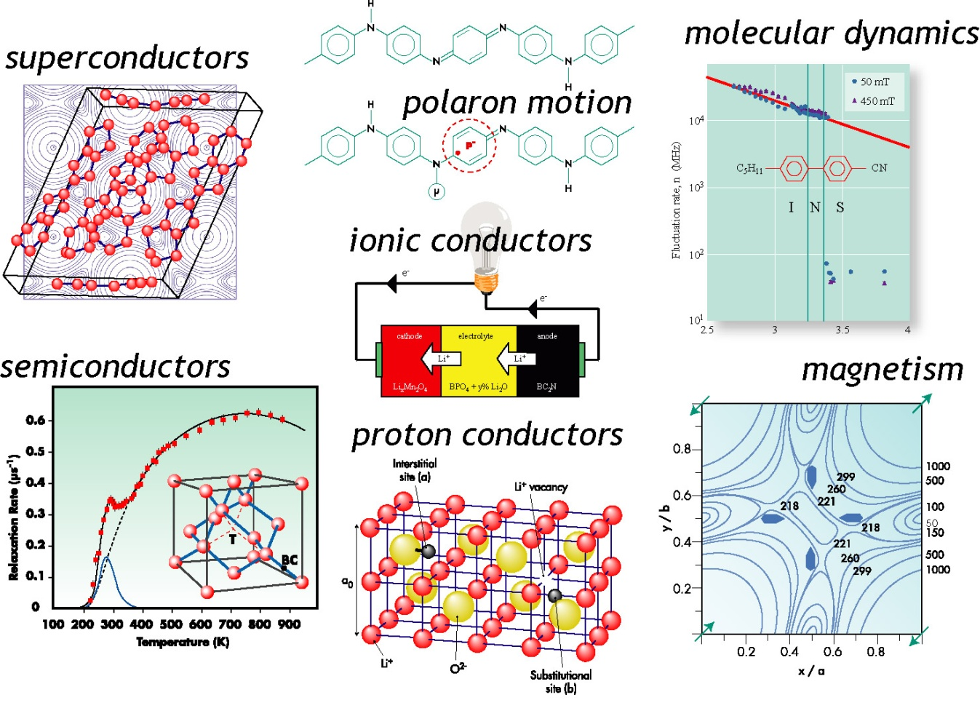
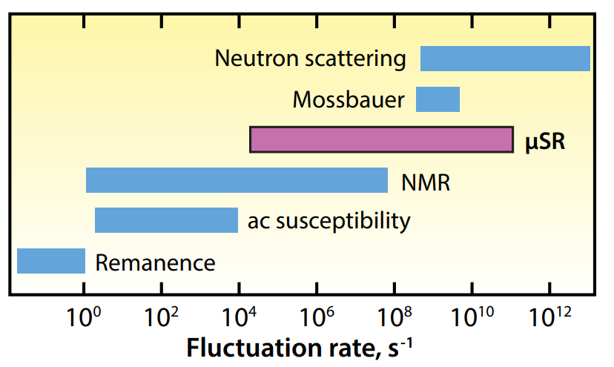
2.2 Advantages of μSR spectroscopy
μSR
独特的时间窗 (complementary to NMR/neutron scattering)
弱磁性灵敏 (small moment magnetism ~ 10⁻³ µ_{B}/Atom)
随机/不均匀磁性分布 (e.g. spin glasses)
短程有序 (where neutron scattering is not sensitive)
高度极化，可零场实验 (independent of temperature, unique measurements without disturbance of the system)
单粒子探测 (with extremely high sensitivity)
样品状态无限制 (in choice of materials to be studied)
局域量子磁探针 (no need to search reciprocal space)
advantage
NED&CAGD 2024
Notes:
μSR技术的优势：缪子探测具有独特的时间窗，填补了核磁共振技术和中子测量之间的空隙。约在10的4次方到10的11次方之间。此外还具有可零场实验、短程有序等众多优势。

Slide 11
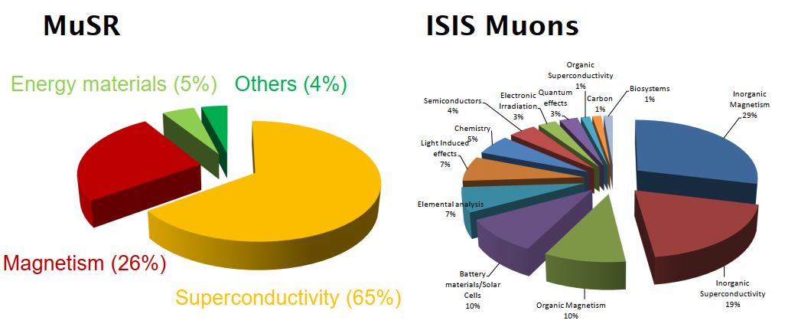
2.3 Applications of μSR spectroscopy
Magnetism
Transport
Semiconductors
Superconductivity
Chemistry
Biological applications
国内μSR用户:
Scientist users | Institution | Research Interests
马杰 | 上交 | Superconductivity, Magnetism
殳蕾 | 复旦 | Superconductivity, Quantum spin liquids
商恬 | 华东师范 | Topological insulators, Magnetic materials
宁凡龙 | 浙大 | Magnetic materials, Topological insulators
Other users: 中科大、物理所、高能所、北科大、松山湖材料实验室等
applications
NED&CAGD 2024
Notes:
μSR技术的应用：主要集中在这几个方面：超导、磁性材料、半导体、化学物质、能源材料、生物应用等诸多领域进行了成熟的应用。在拓扑绝缘体方向也有应用。
国内μSR用户有上交复旦浙大华东师大等等。

Slide 12
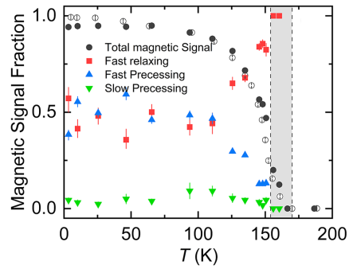
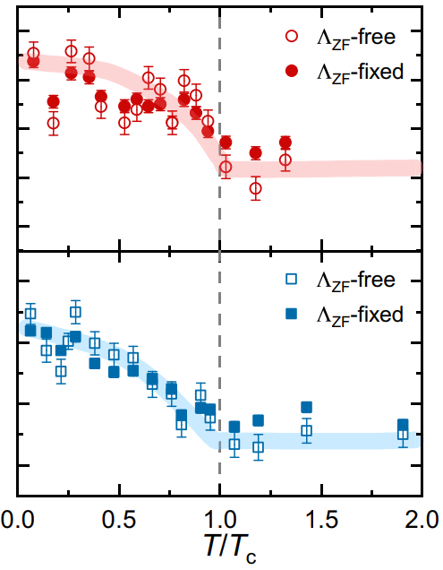
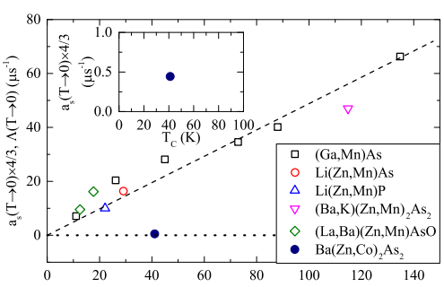
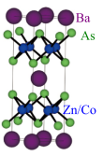
2.4 Highlights from Chinese scholars
殳蕾课题组 @ 复旦大学
Editor’s Suggestion
Evidence of Spin Density Waves in La₃Ni₂O_{7-δ} , Physical Review Letters 132, 256503 (2024)
推进对全新的液氮温区镍氧化物超导体在高压下超导的机制研究
商恬课题组 @ 华东师范大学
Unconventional superconductivity in topological Kramers nodal-line semimetals, Science Advances 8, eabq6589 (2022)
证实T RuSi半金属材料超导转变时间反转对称破缺
宁凡龙课题组 @ 浙江大学
Ba(Zn,Co)₂As₂: A diluted ferromagnetic semiconductor with n-type carriers and isostructural to 122 iron-based superconductors, Physical Review B 99, 155201 (2019).
成功合成一种新型稀磁半导体并由μSR确证
highlights
NED&CAGD 2024
Notes:
中国学者的亮点：此处展示了三篇在超导领域和半导体领域与μSR技术有关的文章。

Slide 13
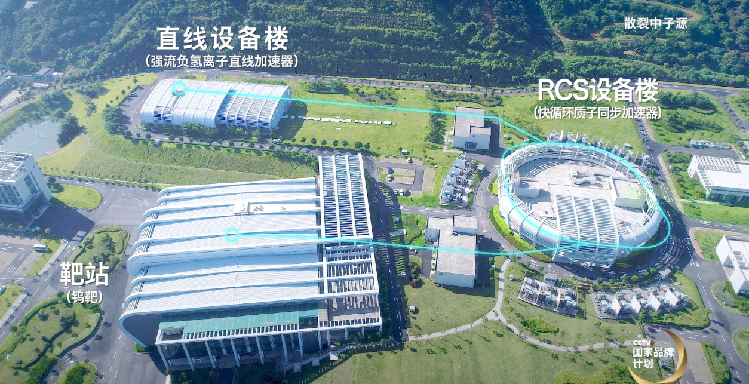
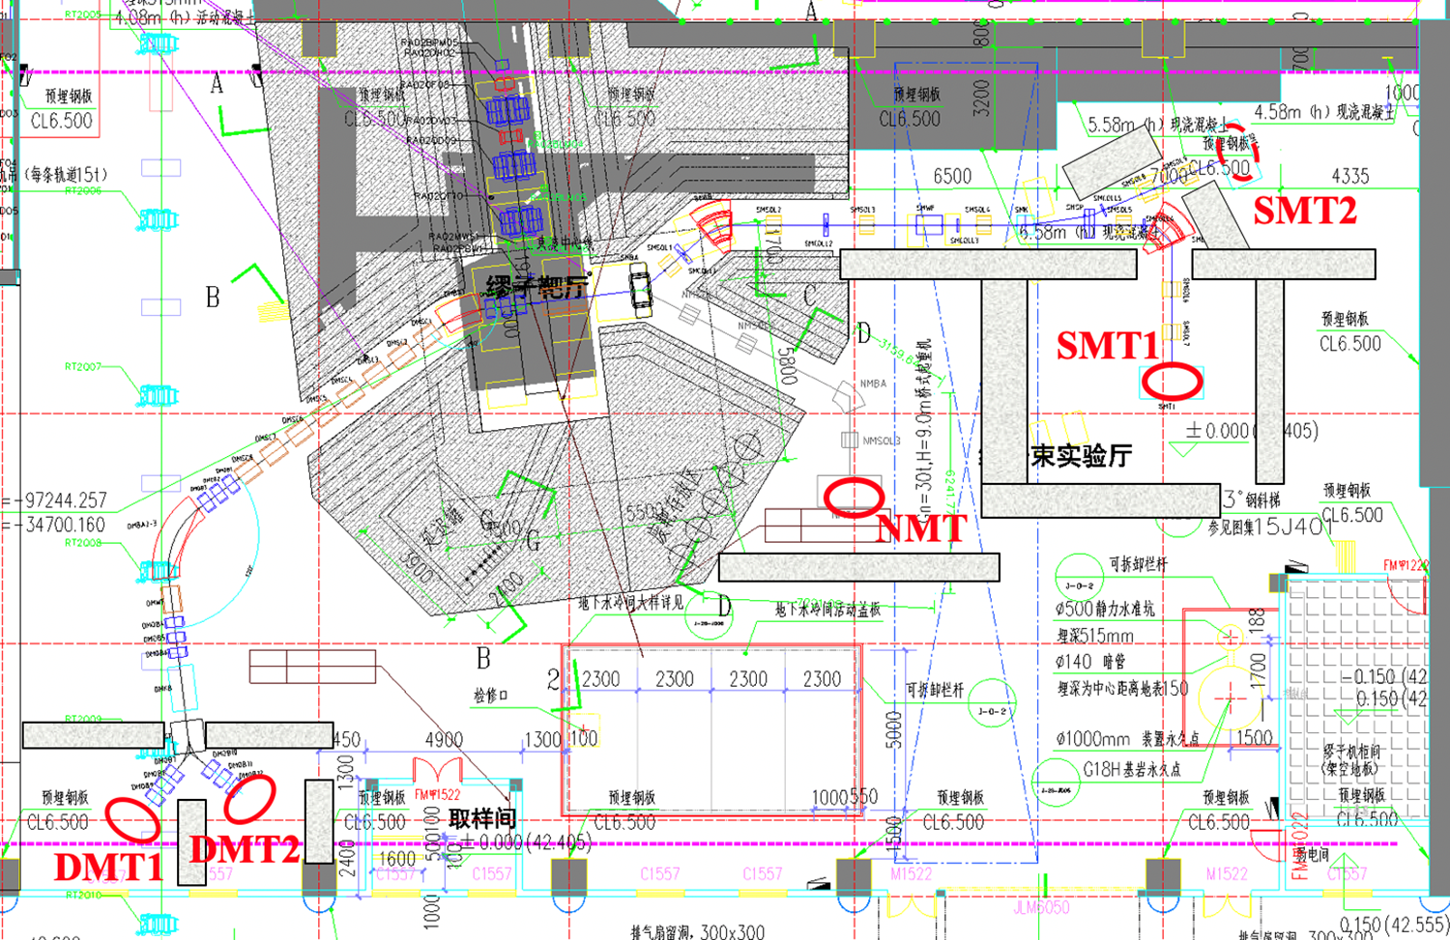
2.5 Development of MELODY muon source
Muon station for sciEnce technoLOgy and inDustrY (MELODY) @ CSNS-II
Proton
Beam
Surface muon
80 MeV Linac
Target
Decay muon
MELODY
Protons: 1.6 GeV, 1 Hz (up to 5 Hz), 130 ns double pulses
Muon beamlines: 1 surface muon beamline, 1 decay muon beamline, …
Spectrometers: 1 μSR spectrometer …
Proceedings @ MuSR2020
Melody
NED&CAGD 2024
Notes:
MELODY μ子源的发展：缪子站用于科学技术和工业，简称MELODY。正在计划建设一个表面缪束、一个衰变缪束
中科大合作设计的缪子谱仪使用的是表面缪。
质子：1.6 Ge V，1 Hz (最高可达5Hz)，130 ns双脉冲。μ子线：1个表面μ子线，1个衰变μ子线。光谱仪：1 μ SR谱仪

Slide 14
2.5 Development of MELODY muon source
MELODY建设规划
MELODY-CSNS:
负责人： 鲍煜
靶 站：刘磊
束 线：吕游
谱 仪：李强
USTC collaborators:
负责人：叶邦角
探测器：潘子文
电子学：梁昊
timeline
NED&CAGD 2024
Notes:
MELODY μ子源的发展：预计2029年建成并向用户开放，谱仪的物理设计已经在上半年完成，目前正在进行电子学的测试。靶站和束线的设计也正在进行中。

Slide 15
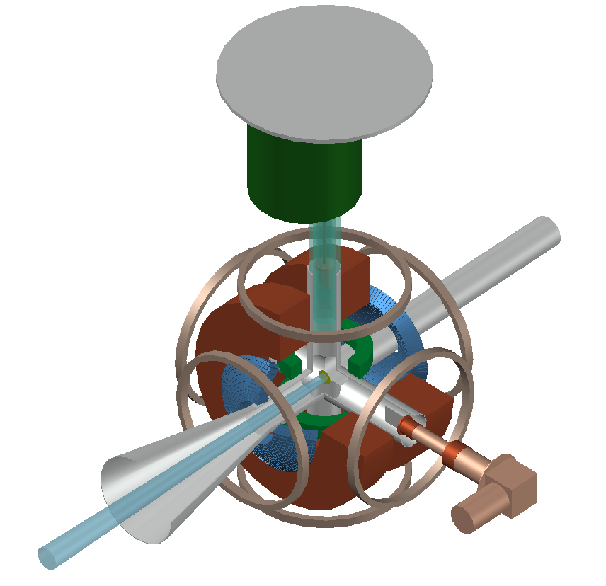
2.5 Development of MELODY muon source
Basic components :
Detector arrays:
Lager number of units cover large angles
Scintillator + SiPM
Temperature conditions:
Cryostat CCR
Furnace
Magnets:
LF: Longitudinal magnetic field
TF: Transverse magnetic field
Sample chamber:
Provides vacuum environment for CCR
Provides fly-past for the muons out off sample
More: Pressure, laser, RF field, etc.
csns
NED&CAGD 2024
Notes:
右图展示为缪子谱仪的3D结构示意图。主要包括四个部分：蓝色的探测器部分、低温恒温器CCR磁铁、粗圆环状的红色部分为主磁铁、细圆环状的金色部分为地磁补偿和横场磁铁等、还有中西部份的样品室

Slide 16

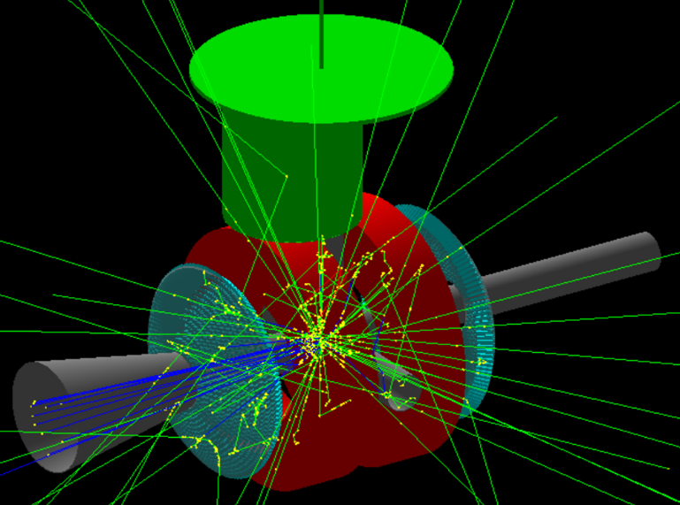
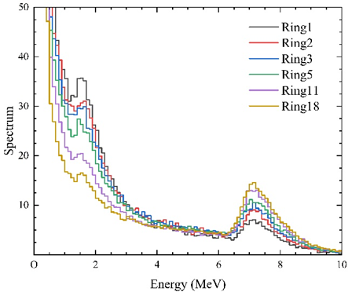
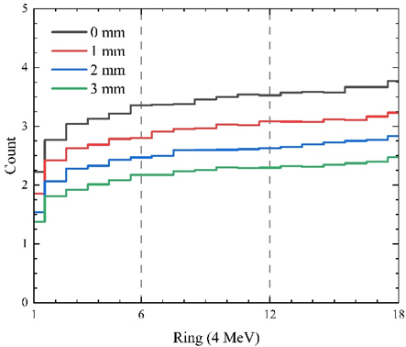
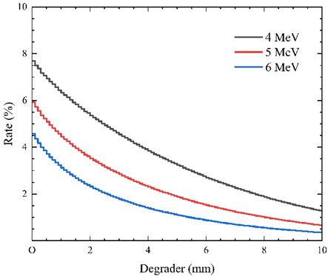
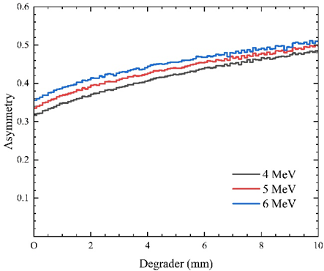
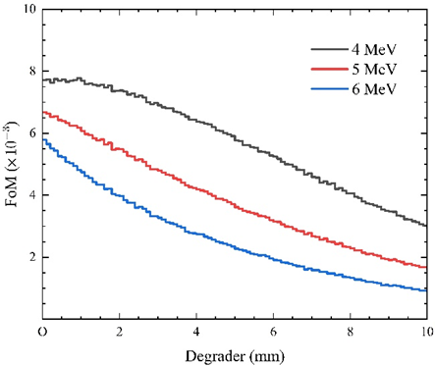





2.5 Development of MELODY muon source
Detectors
Detector counts (/det/pulse)
3.2 Detector arrangement
Energy deposition
Threshold
E_{th}@4MeV
E_{Th} @ 4 MeV
The μSR performance
$$Double hits<0.5\%$$
$C≈6\sim 8$counts @2×10⁵/pulse
Total event rate
Asymmetry
Figure of Merit
$$R≈7.6×{10}^{7} e+/hour$$
$$A>0.3$$
$A^{2}R$ ≈ 0.004~0.008
csns
NED&CAGD 2024
Notes:
下图展示的是μSR谱仪的几项重要参数。分别是通过计算机模拟给出的能谱、单个探测器每次脉冲的计数、总计数率、非对称性和谱仪品质因数。由于探测器阵列是指向样品中心的，因此在高阈值下大约4 MeV时多重计数率非常的低，小于5%。从而品质因数可以使用A2R而不需要考虑多重计数的影响。
每次脉冲单个探测器计数控制在6到8个可以保证探测系统不产生堆积效应。计数效率为7.6*10的7次方每小时也是完全足够的。
谱仪最重要的参数非对称性可以达到大于0.3，这在全世界也是最高水准的谱仪。

Slide 17
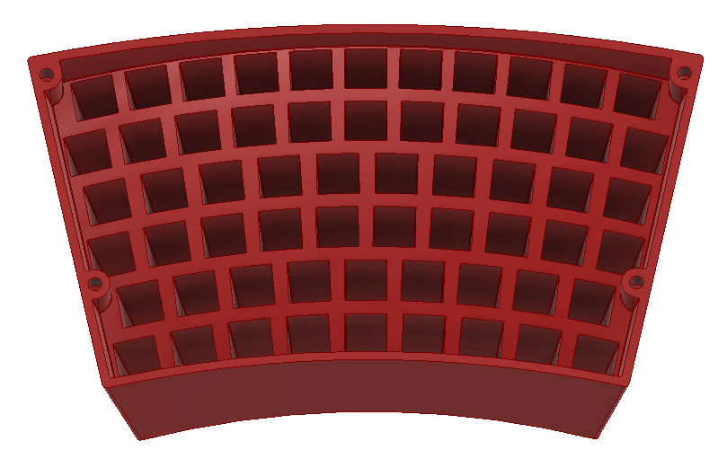
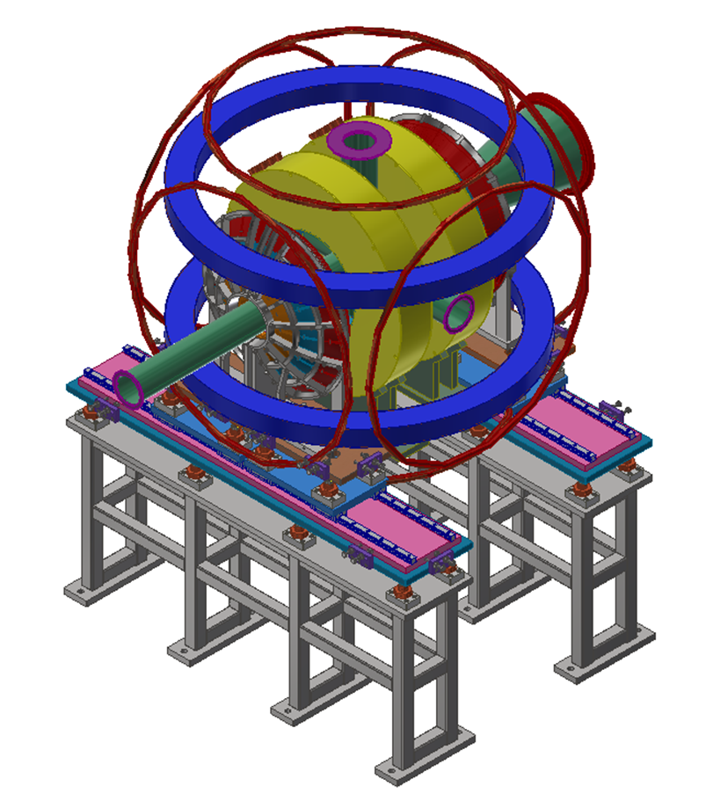
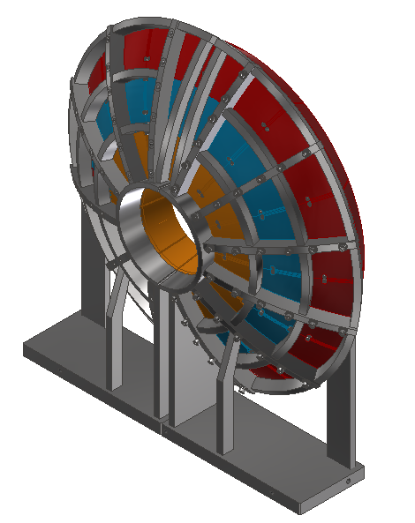
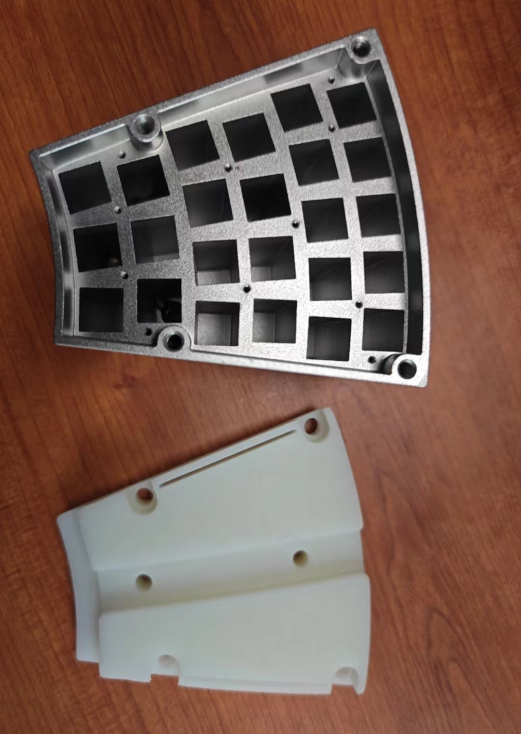
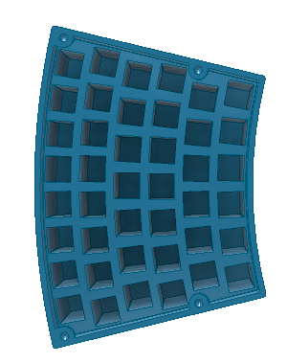
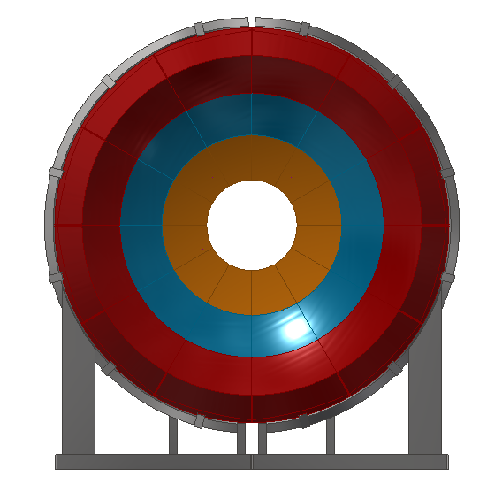
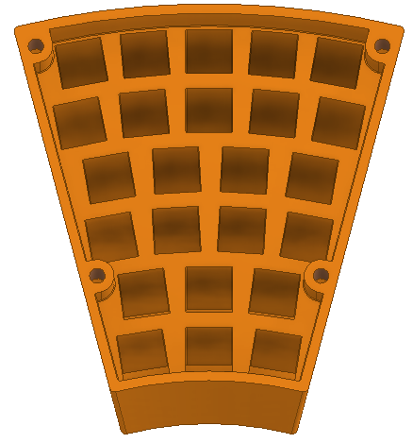
2.5 Development of MELODY muon source
工程设计
csns
NED&CAGD 2024
Notes:
谱仪两侧一共有3024个探测器，如此庞大的数量导致其不可能简单的安装到一个模块上，因此将其分为内、中、外三圈，每一圈又分为12个相同的模块。右图就是当前制作出的一个内圈模块的照片目前正在进行电子学测试。

Slide 18
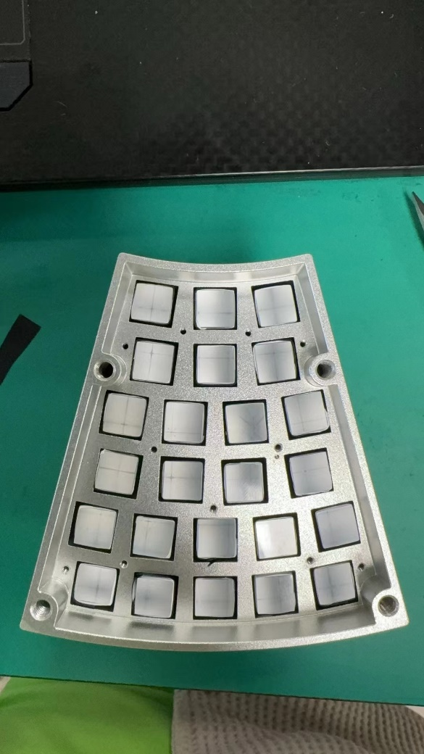
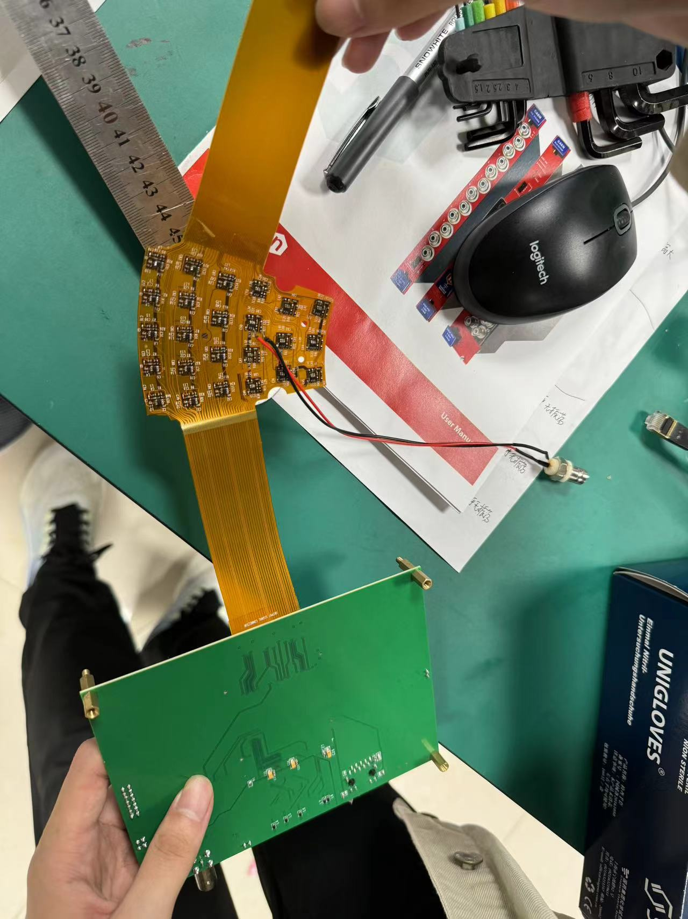

2.5 Development of MELODY muon source
电子学
Front-End Electronics
TDC Readout
Spherical shell type
Flexible FEE boards carrying SiPM array are designed to couple with scintillators, and the match of each channel needs to be tested
The beam start signal input into the TDC as a T_{start}
The detector signals through the FEE into the TDC as a T_{stop}
csns
NED&CAGD 2024
Notes:
由于探测器阵列是球壳形结构，目前方案为搭载SiPM阵列的柔性FEE板设计为与闪烁体耦合，需要测试各通道的匹配情况
束流起始信号作为Tstart输入到TDC中 探测器信号通过FEE进入TDC作为Tstop

Slide 19
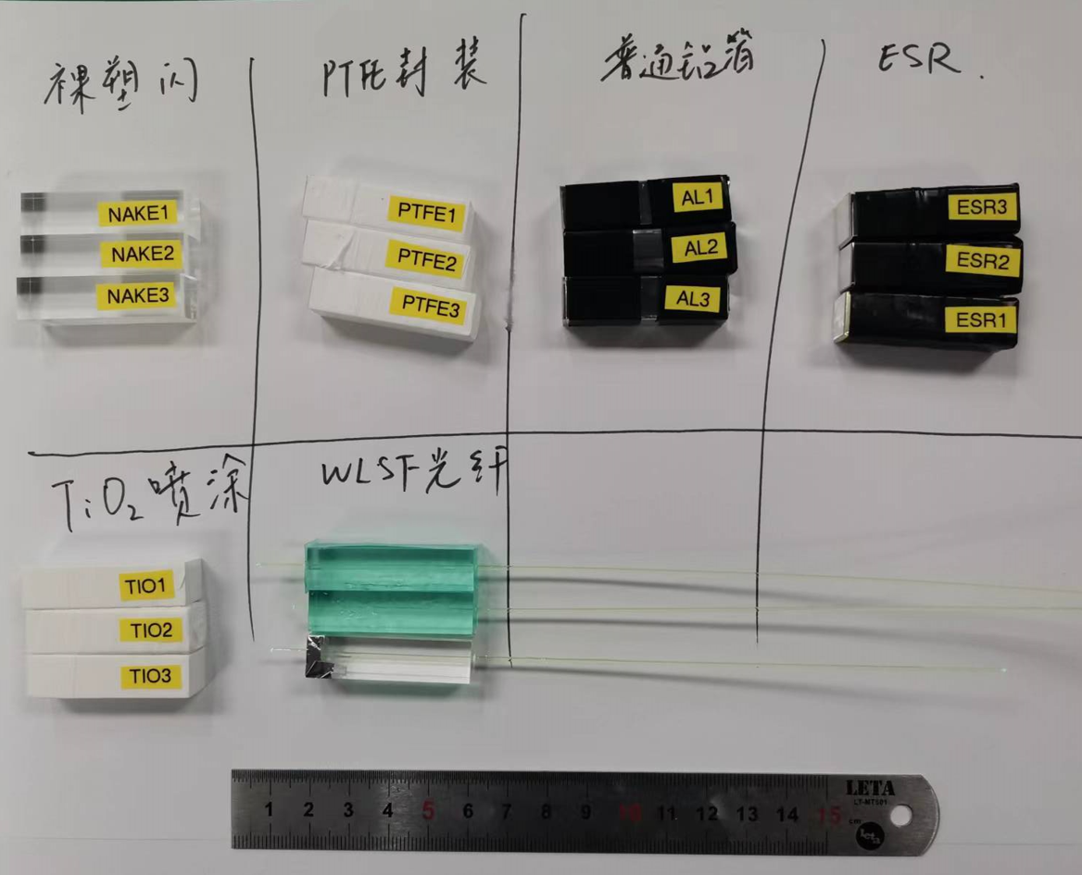
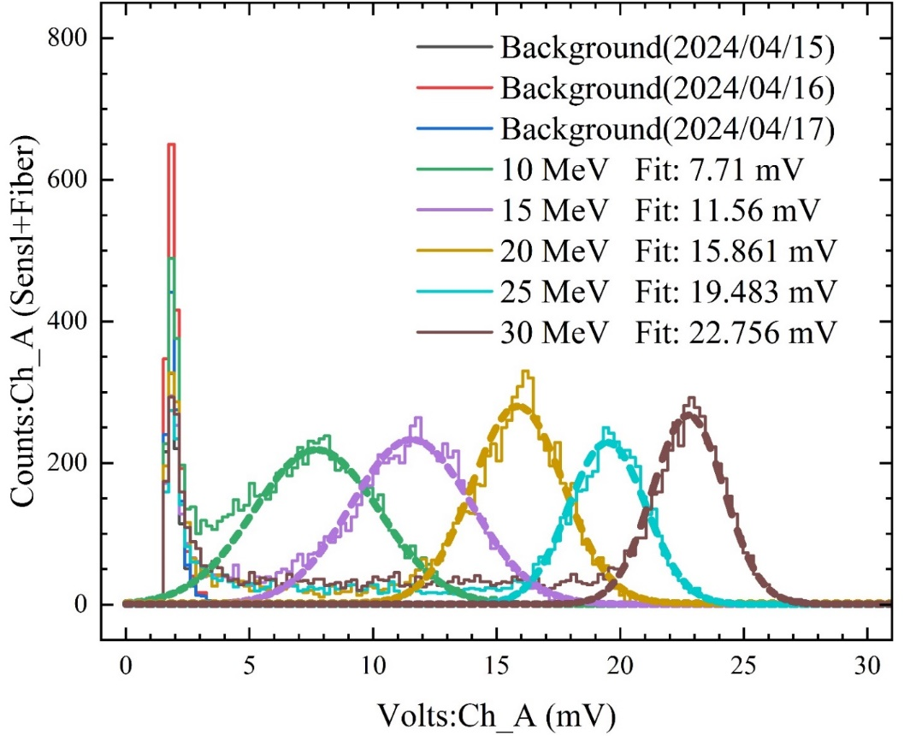
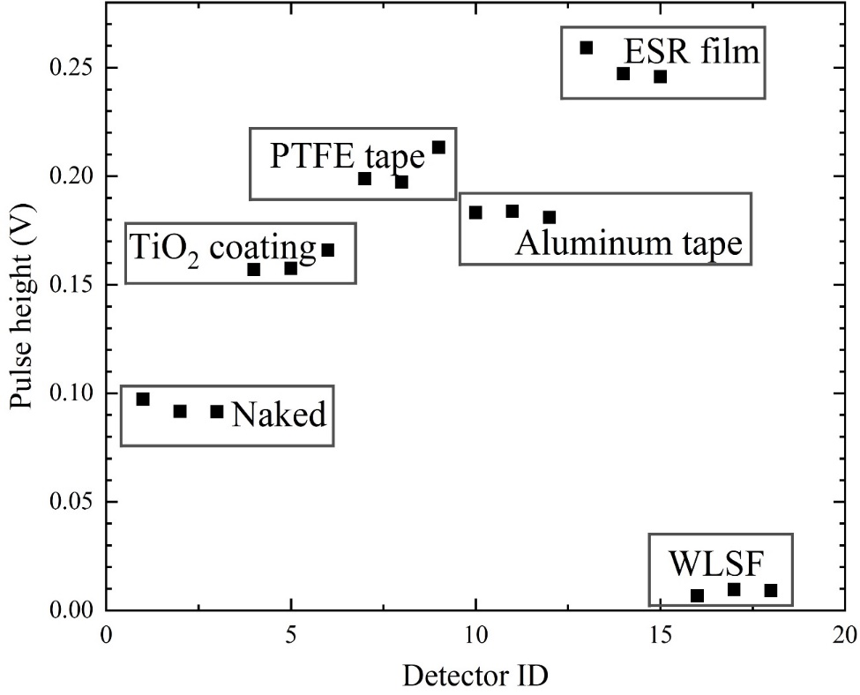
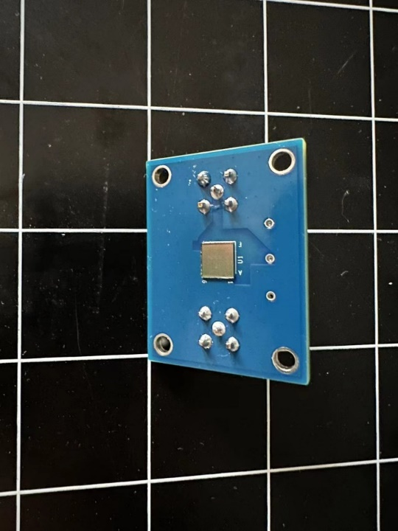
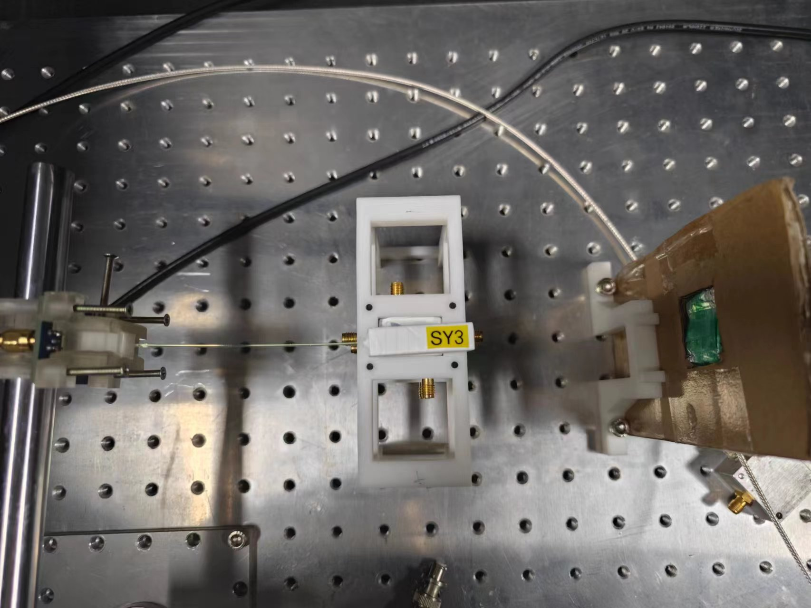
2.5 Development of MELODY muon source
探测器初步测试
3.6 Preliminary scintillator tests
Output amplitude comparison
Naked
PTFE
Al
ESR
TiO₂
WLSF+PTFE
Available in 6 packages
In-house testing was done on the CSNS proton beam and by using radioactive source
The detector module is under test on the ISIS muon beam currently.
SiPM
Detector
²²Na
csns
NED&CAGD 2024
Notes:
利用放射源对CSNS质子束流进行了室内测试。测试了针对闪烁体进行了6种不同封装以及不同质子束能量下的输出型号幅度。目前正在ISIS上的束流上进行试验。

Slide 20
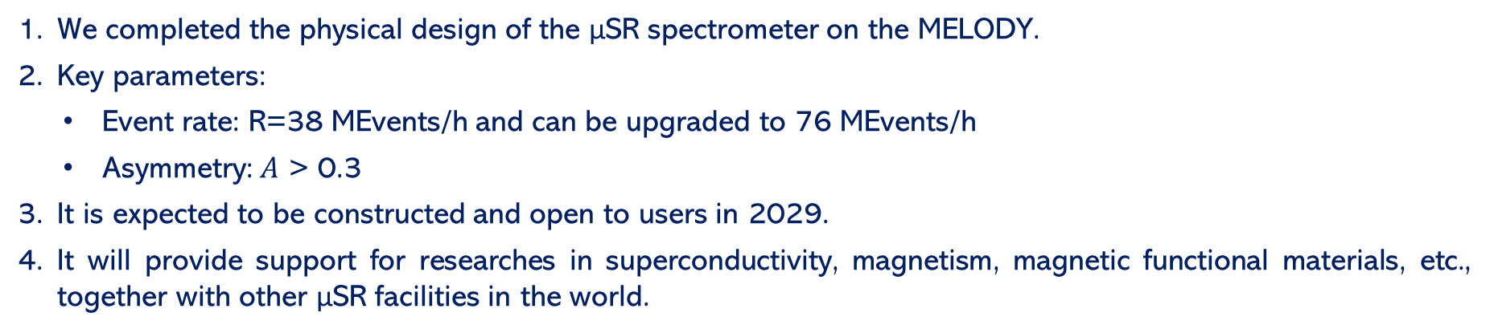
2.6 Summary
~1512 detector units (~3024 in total)
R：~ 3.8×10⁷ e⁺/hour @1 Hz (~76 MEvent/hour in total)
Asymmetry：> 0.3
Pulse length：~130 ns
Temperature: 2-300 K with cryostat
LF: 0-5000 G
TF: 0-400 G
Beam spot: Ф10-30 mm
We completed the physical design of the μSR spectrometer on the MELODY.
Key parameters:
  Event rate: R=38 MEvents/h and can be upgraded to 76 MEvents/h
  Asymmetry: $A$ > 0.3
It is expected to be constructed and open to users in 2029.
It will provide support for researches in superconductivity, magnetism, magnetic functional materials, etc., together with other μSR facilities in the world.
csns
NED&CAGD 2024
Notes:
总结：我们在MELODY上完成了μ SR谱仪的物理设计。 关键参数： 事件率：R = 38 MEvents / h，可升级至76 MEvents / h 不对称性：𝐴 > 0.3 预计2029年建成并向用户开放。 这将为超导电性、磁性、磁性功能材料等方面的研究提供支持，也将为国际上其他μ SR装置提供支持

Slide 21
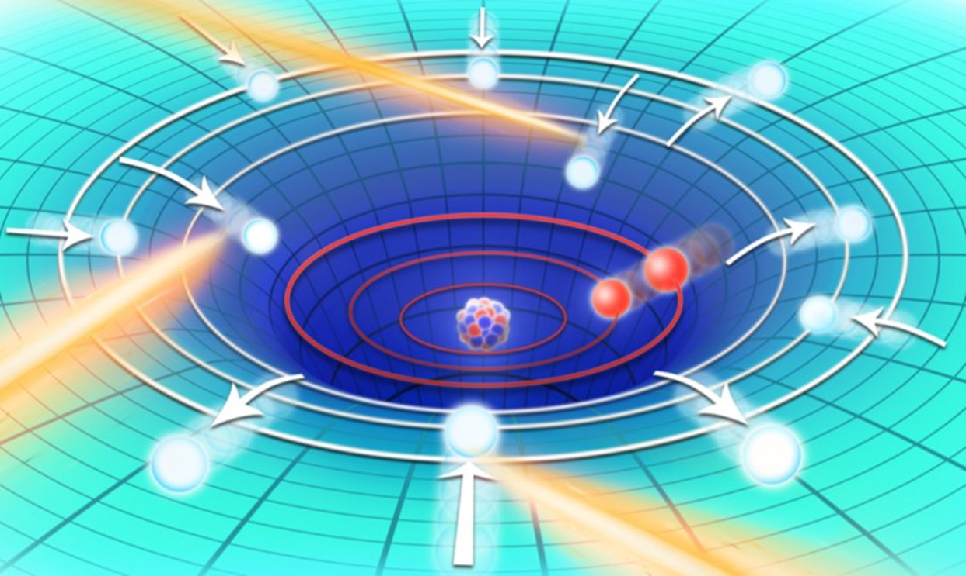
III. 缪致X射线元素分析

Slide 22
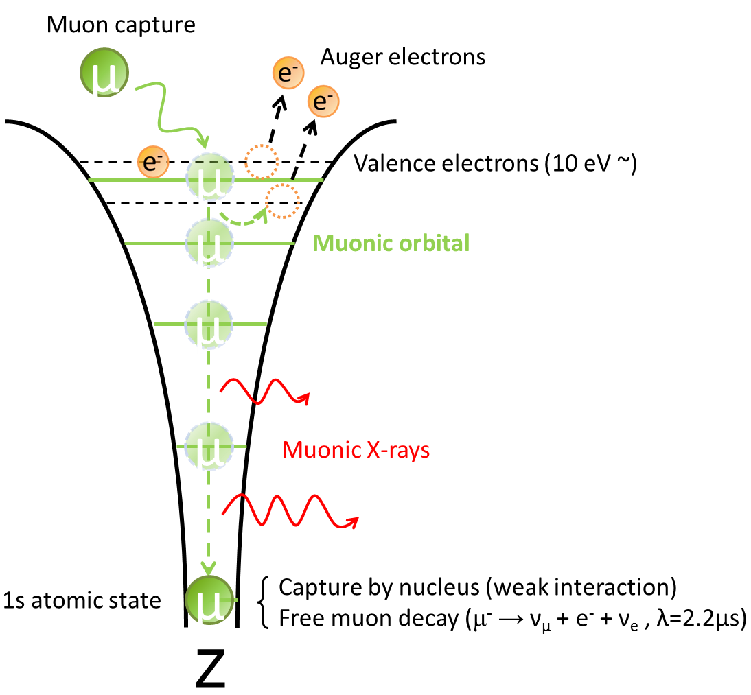
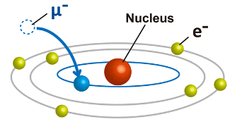


3.1 Processes of muonic X-ray emission
Muon Induced X-ray Emission （MIXE）
负缪俘获
◆
Muonic atom formation
级联退激
❖
X-ray emission
⬥
负缪衰变
Electron emission
e⁻
Processes
NED&CAGD 2024
Notes:
当负μ子被阻止在材料内部时，它们可以被原子捕获形成μ子原子。 由于μ子相对于电子具有更高的质量，它以很小的距离绕过原子核。 在原子俘获过程中，μ子在级联到基态时发射特征X射线。 这也是为什么我们可以用来成像的原因。 最后，μ子通过弱相互作用衰变为一个电子和两种类型的中微子( μ子中微子和电子反中微子)。 用公式化的说法，这种衰变是这样的

Slide 23


3.2 Advantages of MIXE characterization
Muonic X-rays
X射线能量高，范围广，覆盖2keV ~ 6MeV能区(约为电子X射线能量的200倍)
不同元素特征X射线能量差异更大，可以多元素同时甄别
对低Z物质更灵敏(能量高，可以被探测器响应)
动量可调，可以测量样品不同深度信息(具有获得元素3D分布的潜力)
Advantages
NED&CAGD 2024

Slide 24





3.3 Major applications
地外物质
历史遗存
锂电池
生物材料
同位素分析
… …
Applications
NED&CAGD 2024
Notes:
MIXE特别适用于分析珍贵的考古文物、电池材料，甚至不造成破坏的地外地质

Slide 25
3.4 Major applications
ISIS直接成像: 高噪声/ 高探测效率
高探测效率
编码孔径成像
J-PARC小孔成像: 低噪声 / 低探测效率
低噪声
Modified Uniformly Redundant Array (MURA) coded mask
Mask
Detector
Reconstruction
muon beam
Object
Applications
NED&CAGD 2024
Notes:
我们最熟悉的成像方法是针孔成像。 虽然它的小孔径可以产生出色的角度分辨率和低噪声，但正是这一特性导致了光传输不足，从而导致了较低的探测效率。 为了解决低光通量和低效率的问题，如果我们增加孔径尺寸，随之而来的挑战将是噪声水平的升高和角度分辨率的下降。 （解码、实现探测）
它综合了针孔成像和直接成像的优点，在保证高光通量的同时保持了优异的角度分辨率。 这是一个利用编码孔径成像的装置的原理图。 然而，随之而来的问题是：如何从检测器得到的混沌图像中重构出原始图像。

Slide 26

3.4 Major applications
Z. Lin, Z. Pan* et al., NIMA (2022) 1034: 166783
Z. Lin, Z. Pan* et al., JINST (2023) 18: T12007
探测方案
Applications
NED&CAGD 2024
Notes:
在Geant4仿真中证实了编码孔径成像方法在MIXE成像领域的可行性。样品、码板和探测器从左到右排列。样品是由两层铝夹一层碳组成的三明治结构。当μ子注入样品时，它们被俘获并发射出μ子X射线，我们可以将其视为自发光体，就像X射线源一样。

Slide 27




3.4 Major applications
研究路线
仿真
γ实验
μ实验
Coded aperture
²²Na
多γ源成像
Detector
首次提出基于编码孔径的缪致X射线成像新方法
探测效率提升2个量级以上，重建图像质量更好
搭建SiPM阵列探测器并开展多放射源成像实验验证所提方案
Applications
NED&CAGD 2024

Slide 28

谢谢！敬请各位专家批评指正！

